Slide 1
Задача Колмогорова

Slide 2
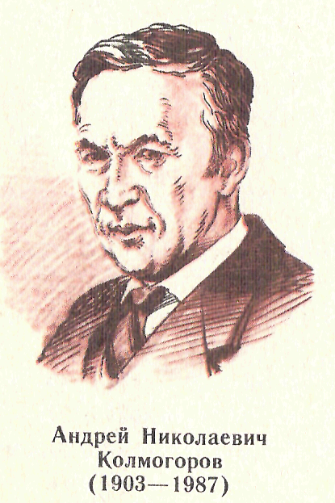
Видатний радянський математик, академік Андрій Миколайович Колмогоров . Має багато праць з логіки, топології, статистики, теорії рівнянь та динамічних систем, займався використанням математичних методів в теорії стрільби, лингвистики, біології.

Slide 3
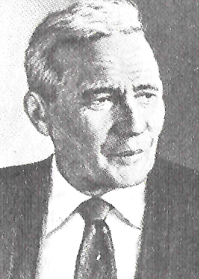
До вступу в гімназію в віці п'яти – шести років Андрій Миколайович любив вигадувати задачі, знаходив цікаві властивості чисел.
Ці “ відкриття “ публікувалися в домашньому журналі.
Ось одне з них, яке Колмогоров в віці шести років відкрив. .

Slide 4
1²=1 2²=1+3 3²=1+3+5 4²=1+3+5+7

Slide 5
Спробуй знайти закономірність. Перевір,виконується вона для других послідовних чисел.

